Slide 1
programmazione generica Alberto Ferrari

Slide 2
definizione
generic programming (programmazione generica) è uno stile di programmazione in cui gli algoritmi sono scritti a un alto livello di astrazione indipendentemente dal tipo di dati su cui questi operano
si tratta di un concetto comune che i vari linguaggi definiscono con termini e implementazioni differenti
generics
Ada, Eiffel, Java, C#, VisualBasic.NET
polimorfismo parametrico
ML, Scala, Haskell
templates
C++

Slide 3
generic programming
funzioni (metodi) e tipi (classi) che differiscono solo per i tipi di dato su cui operano
è un modo per rendere un linguaggio più espressivo e ridurre la duplicazione del codice
gli algoritmi sono scritti in termini di tipi generici
i tipi vengono passati come parametri
funzione generica
esegue la stessa operazione su diversi tipi di dato
tipo generico (classe)
memorizza i valori ed esegue operazioni su diversi tipi di dato

Slide 4
funzioni generiche in C++
funzione generica
esegue la stessa operazione su diversi tipi di dati
astrazione algoritmica
come implementare una funzione generica in C ++
overloading
puntatori void
templates
esempio:
scambia il valore di due variabili

Slide 5
funzioni generiche - overloading
overloading: insieme di metodi
con lo stesso nome
con firma diversa
void my_swap (int &f, int &s ) {
int tmp = f; f=s; s=tmp;
}
void my_swap (string &f, string &s ) {
string tmp = f; f=s; s=tmp;
}
int main() {
string a, b; a = "hello"; b = "world";
cout <<"before a="<<a<<" b="<<b<<endl;
my_swap (a,b);
cout << "after a="<<a<<" b="<<b<<endl;
int x, y; x = 33; y = 44;
cout <<"before x="<<x<<" y="<<y<<endl;
my_swap(x,y);
cout <<"after x="<<x<<" y="<<y<<endl;
double d1, d2; d1 = 3.3; d2 = 4.4;
cout << "before d1="<<d1<<"d1="<<d2<<endl;
my_swap(d1,d2);
cout <<"after d1="<<d1<<"d2="<<d2<<endl;
return 0;
}
compile time error
no know conversion from double to &int ...

Slide 6
funzioni generiche - void pointers
possiamo scrivere una funzione che accetta un puntatore void come argomento e utilizzarlo passando un puntatore di qualsiasi tipo
la funzione è più generica
è necessario un casting da un puntatore void a un puntatore di un tipo specifico
void my_swap (void* &f, void* &s ) {
void* tmp = f;
f=s;
s=tmp;
}
int main() {
void* a; void* b;
a = new std::string("hello");
b = new std::string("world");
cout<<*((string*) a)<<*((string*) b)<<endl;
my_swap (a,b);
cout<<*((string*) a)<<*((string*) b)<<endl;
void* x; void* y;
x = new int(33); y = new int(44);
cout << *((int*) x) << *((int*) y) << endl;
my_swap(x,y);
cout << *((int*) x) << *((int*) y) << endl;
cout <<"a ="<< *((int*) a) <<endl;
cout <<"a ="<< *(static_cast<int*>(a))<<endl;
return 0;
}
no compile time error, no runtime error
output a = 1919907594 :(

Slide 7
funzioni generiche - templates
aggiungiamo un parametro di tipo alla funzione
template <class T>
void my_swap(T& f, T& s) {
T tmp = f;
f = s;
s = tmp;
}
int main() {
int a = 3; int b = 4;
cout<<"before a ="<<a<<" b ="<<b<<endl;
my_swap<int> (a,b);
cout<<"after a ="<<a<<" b ="<<b<<endl;
string s1 = "hello";
string s2 = "world";
cout<<"bef. s1="<<s1<<"s2="<<s2<<endl;
my_swap<string> (s1,s2);
cout<<"after s1="<<s1<<"s2="<<s2<<endl;
return 0;
}

Slide 8
compilatore e template
una funzione template corrisponde a un insieme di definizioni di funzione
il compilatore ne produce una per ogni tipo per cui si usa il template
è possibile avere template di funzioni con più parametri di tipo
template<class T1, class T2>
oppure
template<typename T1, typename T2>

Slide 9
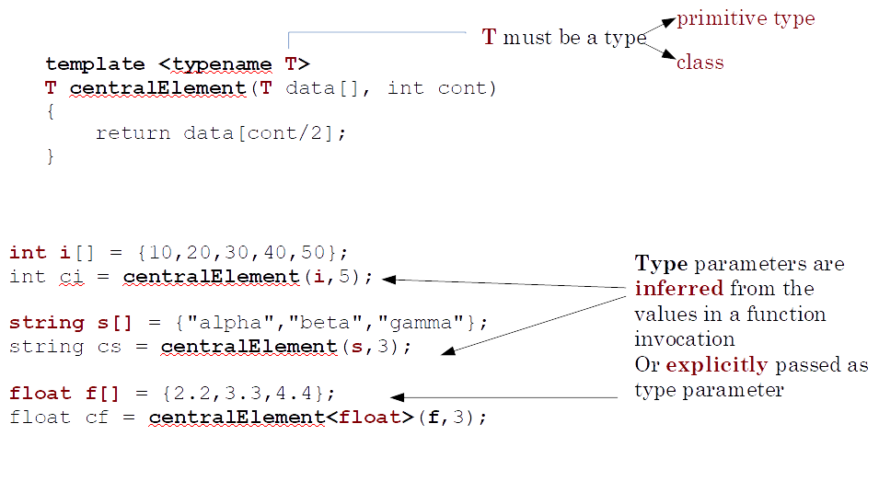
esempio: elemento centrale array

Slide 10
classi template
classi che possono operare su valori di tipo differente
sono generalmente utilizzate per implementare contenitori
l’istanziazione degli oggetti avviene specificando il tipo come parametro

Slide 11
esempio Pair (coppia di oggetti)
template <typename F, typename S>
class Pair
{
public:
Pair(const F& f, const S& s);
F get_first() const;
S get_second() const;
private:
F first;
S second;
};
template <typename F, typename S>
Pair<F,S>::Pair(const F& f, const S& s) {
first = f;
second = s;
};
template <typename F, typename S>
F Pair<F,S>::get_first() const {
return first;
};
template <typename F, typename S>
S Pair<F,S>::get_second() const {
return second;
};

Slide 12
istanziazione
Pair<int,double> p1(2,3.4);
int p1_first = p1.get_first();
double p1_second = p1.get_second();
Pair<string,int> p2("alpha",5);
string p2_first = p2.get_first();
int p2_second = p2.get_second();
quando dichiariamo un variabile di una classe template dobbiamo specificare i parametri di tipo
C++17 ha la template deduction dei costruttori

Slide 13
Lista generica (Nodo.h)
// Forward reference
template <typename E> class Lista;
template <typename E>
class Nodo {
private:
E info;
Nodo * next;
public:
Nodo(E e) : info(e), next(nullptr){};
E getInfo() const { return info; };
Nodo * getNext() const { return next; }
friend class Lista<E>;
};
template <typename E> class Lista;
necessario per dichiarare Lista<E> come classe friend
l’informazione associata al nodo è di tipo generico E

Slide 14
Lista generica (Lista.h)
template <typename E> std::ostream & operator<<(std::ostream & os,const Lista<E> & lst);
template <typename E>
class Lista {
private:
Nodo<E> * testa;
public:
Lista(); ~Lista();
void insTesta(const E &value);
void insCoda(const E &value);
bool elimTesta(E &value);
bool elimCoda(E & value);
bool vuota() const;
Lista<E>* operator+(Lista<E> altraLista);
friend std::ostream & operator<< <>(std::ostream & os, const Lista<E> & lst);
};

Slide 15
Lista generica (implementazione e utilizzo)
template <typename E>
Lista<E>::Lista() : testa(nullptr) { }
template <typename E>
Lista<E>::~Lista() {
while (testa) {
Nodo<E> * temp = testa;
testa = testa->next;
delete temp;
}
}
. . .
template <typename E>
void Lista<E>::insTesta(const E &value) {
Nodo<E> * newNodo = new Nodo<E>(value);
newNodo->next = testa;
testa = newNodo;
}
. . .
. . .
int main(){
Lista<string> lis;
string s;
lis.insTesta("hello");
cout << "lis = " << lis << endl;
…
}

